Slide 1
Весна- красна Отрывок из рассказа Г. Скребицкого «Четыре художника»
Выполнила воспитатель
МКОУ СОШ №11
Муравьева Н.П.

Slide 2
Любуется Солнышко картиной Зимы, любуется месяц, другой — глаз от неё оторвать не может. Всё ярче сверкают снега, всё радостнее, веселее кругом. Уж и сама Зима не в силах выдержать столько тепла и света. Приходит пора уступать место другому художнику.

Slide 3
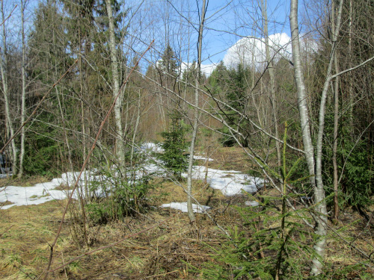
Приступил к работе другой художник — Весна-Красна. Не сразу взялась она за дело. Сперва призадумалась: какую бы ей картину нарисовать?

Slide 4
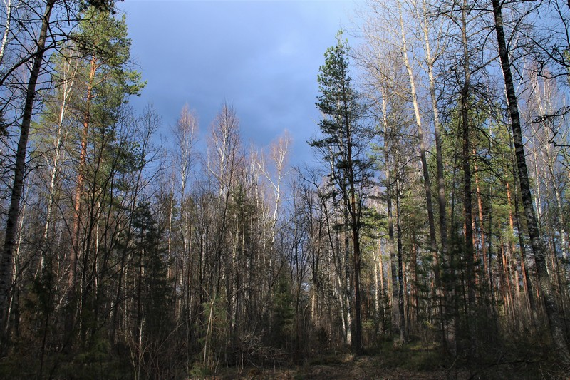
Вот стоит перед ней лес — хмурый, унылый. «А дай-ка я разукрашу его по-своему, по-весеннему!»

Slide 5
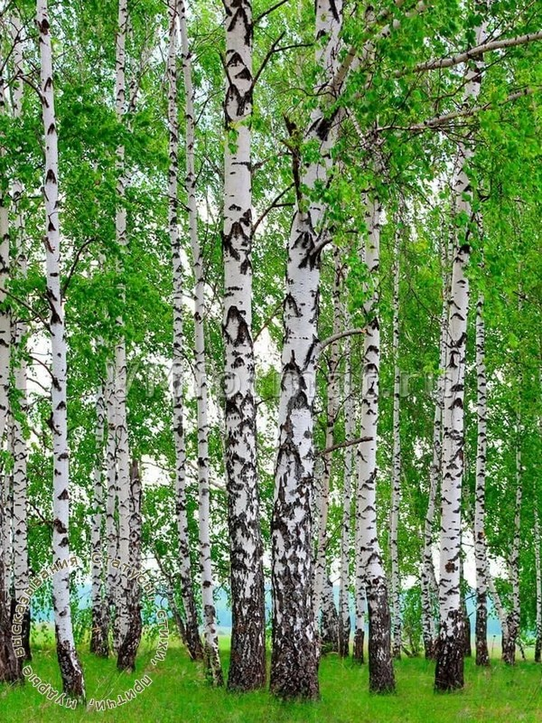
Взяла она тонкие, нежные кисточки. Чуть-чуть тронула зеленью ветви берёз,

Slide 6
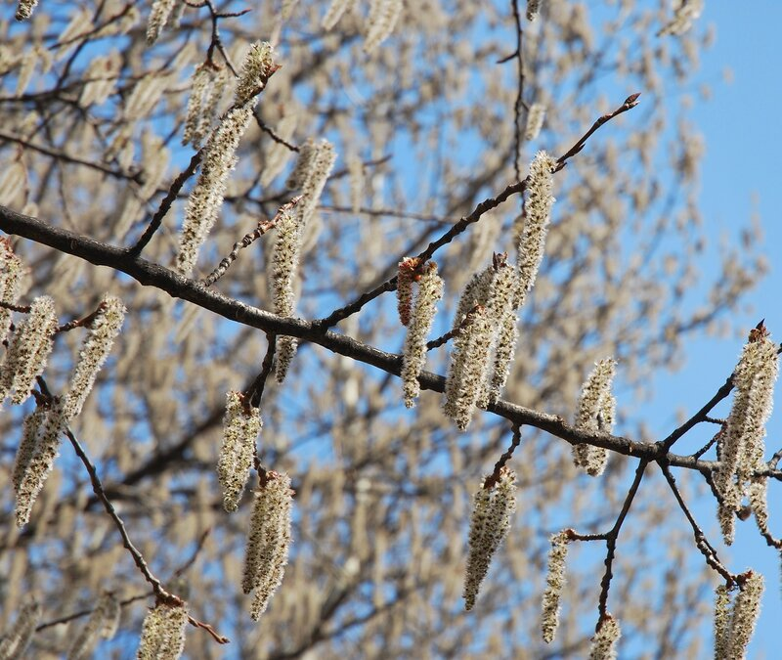
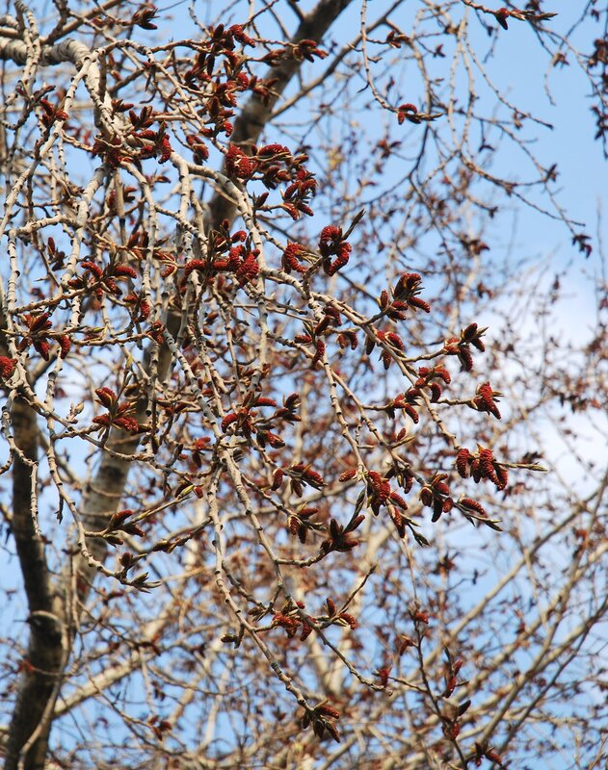
а на осины и тополя поразвесила длинные розовые и серебряные серёжки.

Slide 7
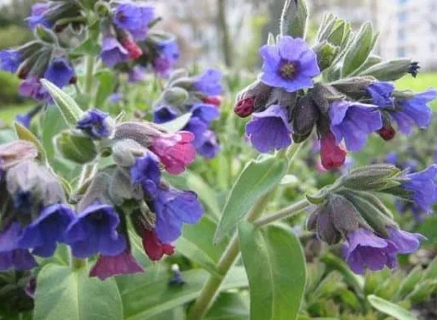
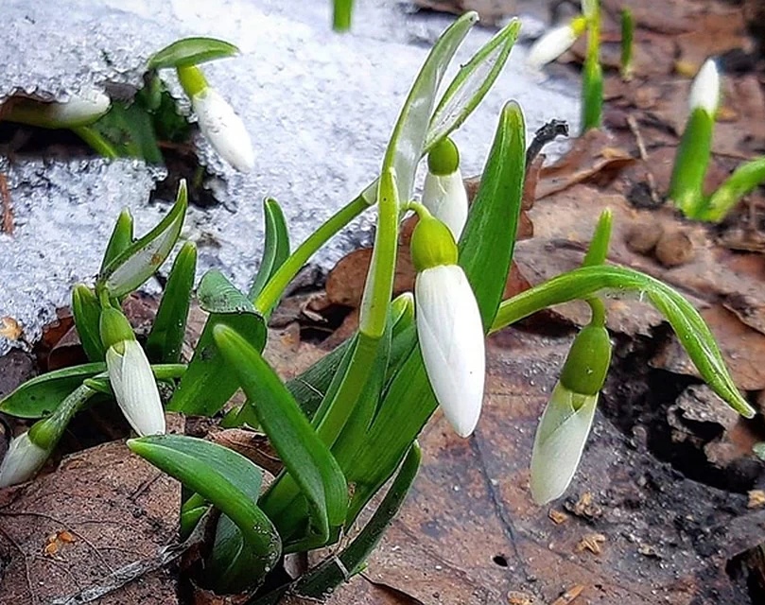
На широкой лесной поляне синей краской вывела она большую весеннюю лужу. А вокруг неё, будто синие брызги, рассыпала первые цветы подснежника, медуницы.
День за днём всё наряднее пишет свою картину Весна.

Slide 8
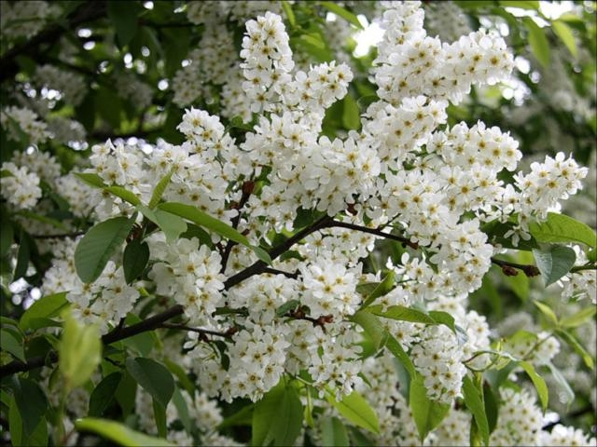
Ещё рисует день и другой. Вот на склоне оврага кусты черёмухи; их ветки покрыла Весна мохнатыми гроздьями белых цветов. И на лесной опушке, тоже все белые, будто в снегу, стоят дикие яблони, груши.

Slide 9
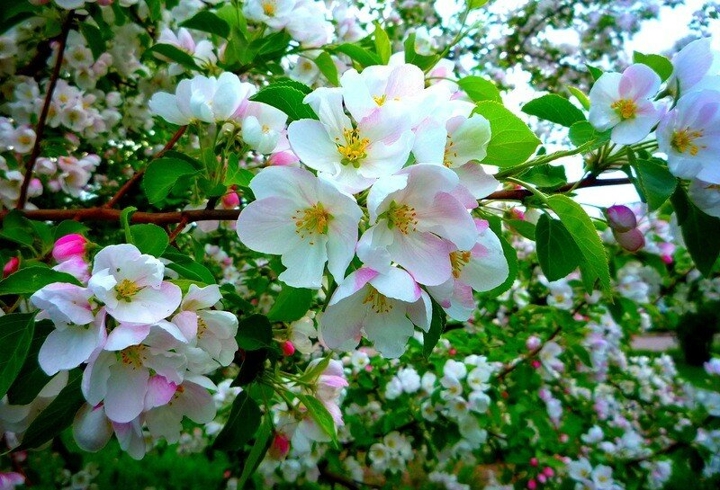
И на лесной опушке, тоже все белые, будто в снегу, стоят дикие яблони, груши.

Slide 10
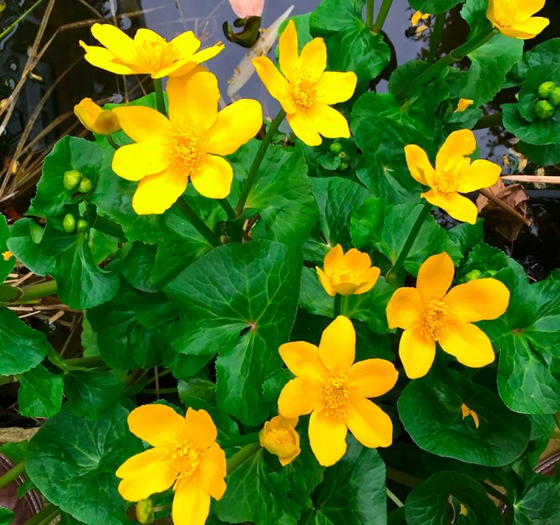
Посреди луговины уже зеленеет трава. А на самых сырых местах, как золотые шары, распустились цветы калужницы. .

Slide 11
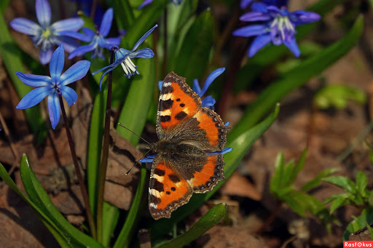
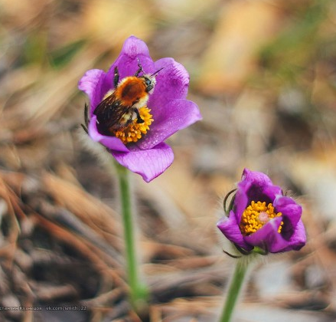
Всё оживает кругом. Почуя тепло, выползают из разных щёлок букашки и паучки. Майские жуки загудели возле зелёных берёзовых веток. Первые пчёлы и бабочки летят на цветы.

Slide 12
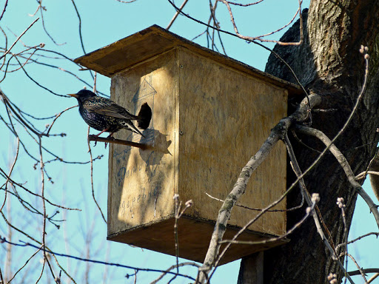
А сколько птиц в лесу и в полях! И для каждой из них Весна-Красна придумала важное дело. Вместе с птицами строит Весна уютные гнёздышки.

Slide 13
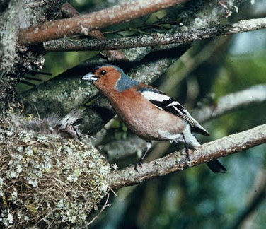
Вот на сучке берёзы, возле ствола — гнездо зяблика. Оно как нарост на дереве — сразу и не заметишь. А чтобы сделать его ещё незаметнее, в наружные стенки гнезда вплетена белая берёзовая шкурка. Славное получилось гнёздышко!

Slide 14
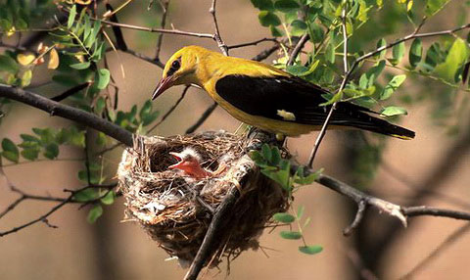
Ещё лучше гнездо у иволги. Точно плетёная корзиночка, подвешено оно в развилке ветвей.

Slide 15
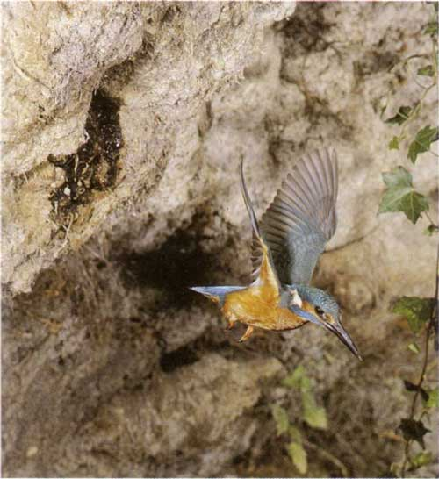
А длинноносый красавец зимородок смастерил свой птичий домик в обрывистом берегу реки: выкопал клювом норку, в ней и устроил гнёздышко; только выстлал его внутри не пухом, а рыбьими косточками и чешуёй. Недаром же зимородка искуснейшим рыболовом считают.

Slide 16
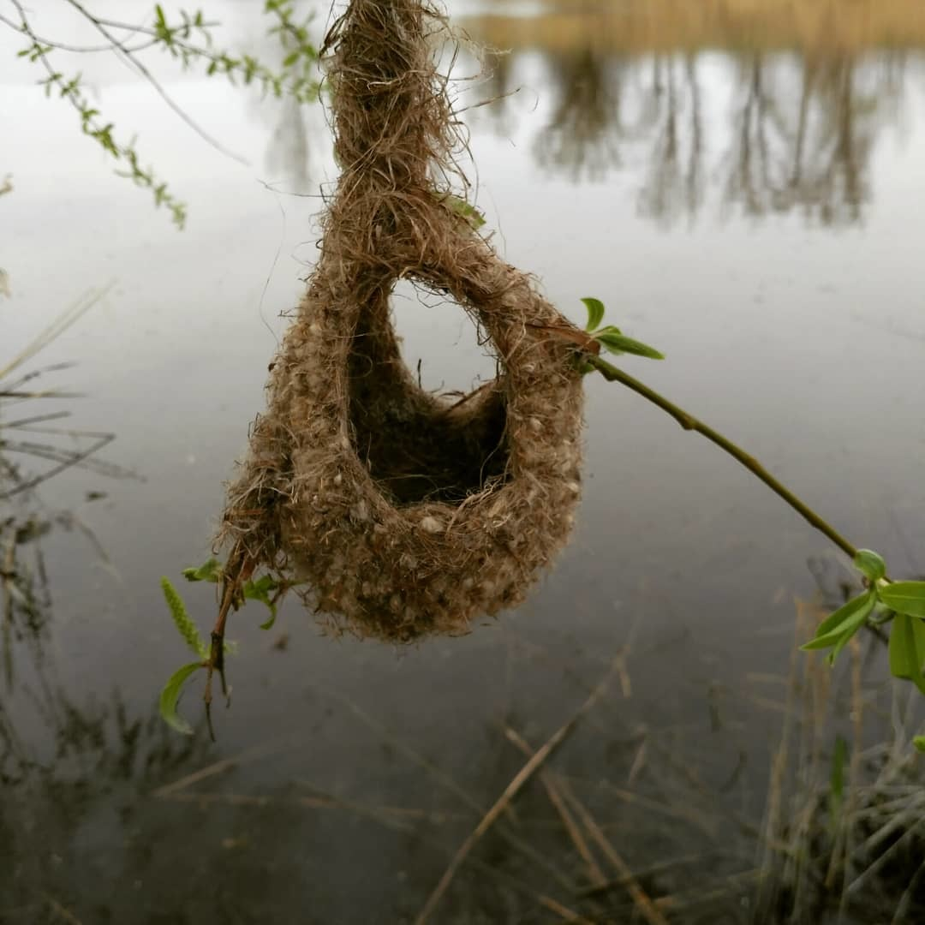
Но, конечно, самое замечательное гнёздышко придумала Весна-Красна для одной маленькой рыжеватой птички. Висит над ручьём на гибкой ольховой ветке бурая рукавичка. Соткана рукавичка не из шерсти, а из тонких растений. Соткали её своими клювами крылатые рукодельницы — птички ремезы. Только большой палец у рукавички птицы не довязали; вместо него дырочку оставили — это вход в гнездо.

Slide 17
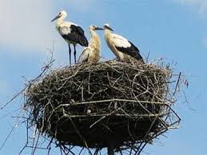
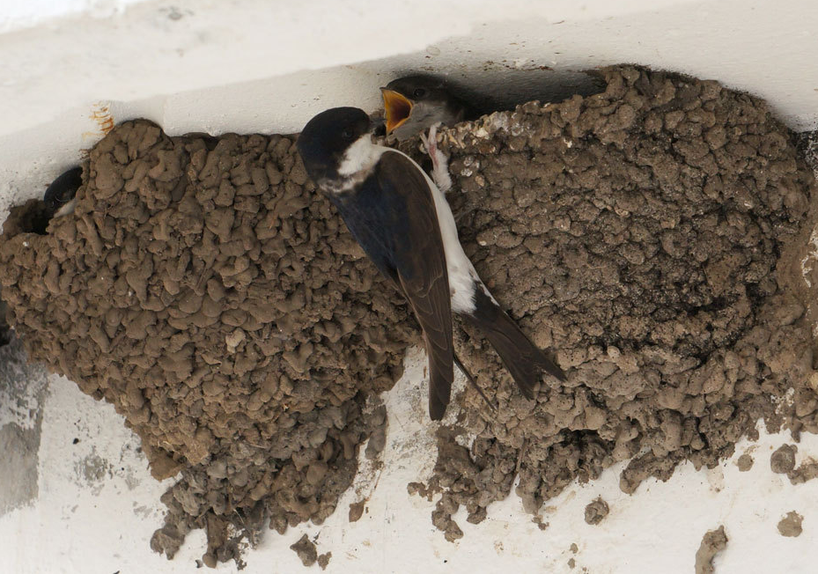
И много ещё других чудесных домишек для птиц и зверей придумала затейница Весна!

Slide 18
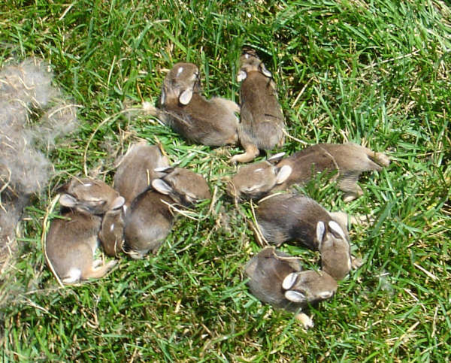
А что это копошится в зелёной траве? Зайчата. Им от роду всего только второй день, но какие уже молодцы: во все стороны поглядывают, усами поводят; ждут свою мать-зайчиху, чтобы их молоком накормила.

Slide 19
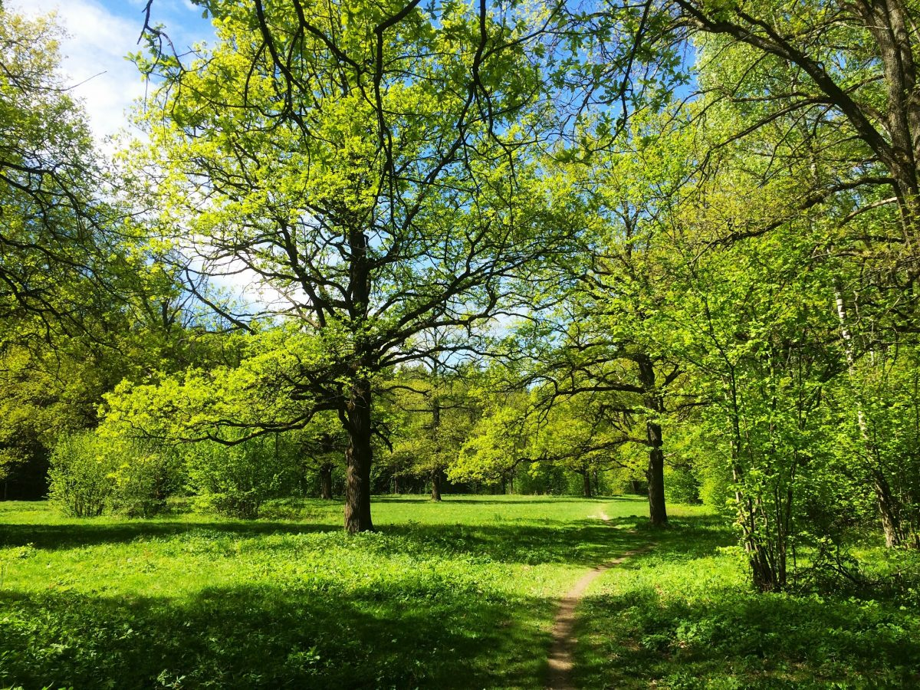
Этими малышами и решила Весна-Красна закончить свою картину. Пусть Солнышко поглядит на неё да порадуется, как всё оживает кругом; пусть рассудит: можно ли написать картину ещё веселее, ещё наряднее?

Slide 20
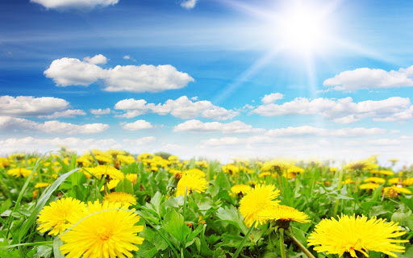
Выглянуло Солнышко из-за синей тучки, выглянуло и залюбовалось. Сколько оно по небу ни хаживало, сколько дива-дивного ни видывало, а такой красоты ещё никогда не встречало. Смотрит оно на картину Весны, глаз оторвать не может.

Slide 21
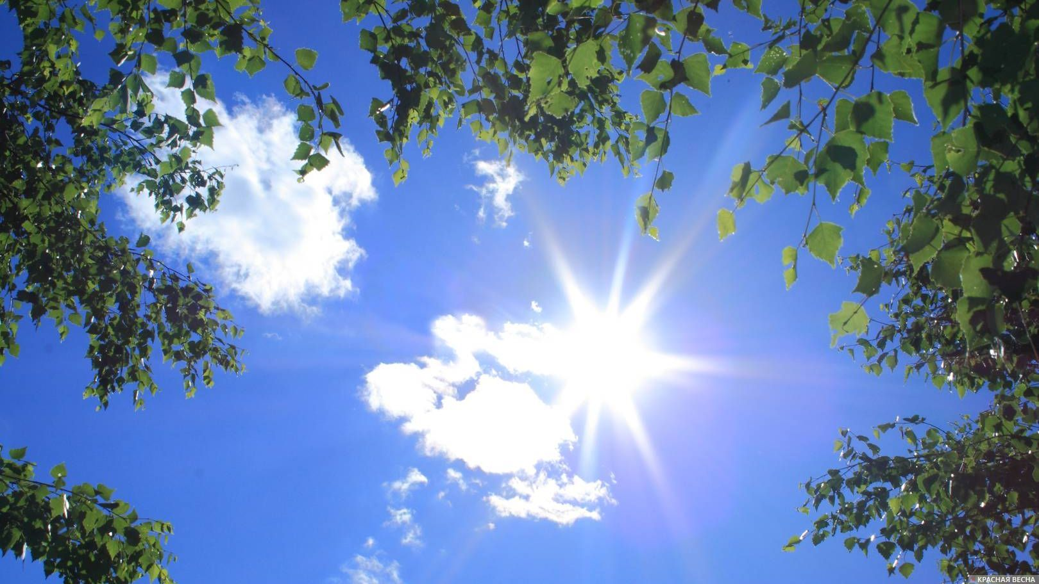
Спасибо за внимание

